Slide 1
° Les outils de versionning
°Git
°GitHub

Slide 2
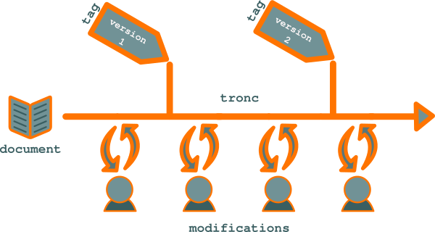
Qu’est-ce que la gestion de version ?
Les outils de versionning ont pour mission de modifier des documents voire des fichiers. Ils sauvegardent dans une archive toutes les versions créées comprenant les horodatages ainsi que les identifiants uniques, de sorte que les anciennes données peuvent à tout moment être chargées voire restaurées.
Parmi les outils de versionning il y’a:
°Git
°Azure DevOps Server
°AWS CodeCommit
°Helix Core

Slide 3

Qu'est-ce que Git ?
Git : est un logiciel de gestion de versions (Version Control System) qui suit l’évolution des fichiers sources et garde les anciennes versions de chacun d’eux sans rien écraser. Cela permet de retrouver les différentes versions d'un fichier ou d'un lot de fichiers connexes et ainsi éviter des problèmes tel que "Qui a modifié le fichier ZaZa, tout fonctionnait hier et aujourd'hui, il y a des bugs !" Avec Git, vous retrouverez sans problème la version qui fonctionnait la veille.

Slide 4

Qu'est-ce que GitHub :
GitHub :est une plateforme de "codes" open-source. Pour faire court, c'est une sorte de réseaux social de développeurs. Vous pouvez donc utiliser les projets (à condition de citer vos sources !) et même participer à un projet qui vous intéresse. Sur cette plateforme, vous trouvez de nombreux projets connus comme JQuery par exemple...

Slide 5

Les commandes

Slide 6
commandes | Signification
Git init | -Crée un repo Git vide dans le répertoire spécifié. Exécuté sans arguments pour initialiser le répertoire actuel en tant que dépôt git.
Git add <file name> | -Mettre en scène tous les changements dans <directory> pour le prochain commit. Remplacer <répertoire> par un <fichier> pour modifier un fichier spécifique.
Git commit -m <message> | -Commit l'instantané mis à jour, mais au lieu de lancer un éditeur de texte un éditeur de texte, utilisez <message> comme message de validation.
Git remote add | -Créer une nouvelle connexion à un repo distant. Après avoir ajouté un repo distant, vous pouvez utiliser <nom> comme raccourci pour <url> dans d'autres commandes.
Git status | -Liste des fichiers mis à disposition, non mis à disposition et non suivis.
Git push | -Pousser la branche vers <remote>, avec les commits et objets nécessaires objets. Crée la branche nommée dans le repo distant si elle n'existe pas.
Git pull | -Récupère la copie distante spécifiée de la branche en cours et et la fusionne immédiatement avec la copie locale.

